Slide 1

MÓDULO 13 · ASTROFÍSICA E COSMOLOGIA AVANÇADA · AULA 187
Matéria Escura
Evidências observacionais e natureza
Matéria Escura (Evidências observacionais e natureza)

Slide 2
Para começar
Se a matéria escura não emite nem reflete luz nenhuma, como sabemos que ela existe?
POSSOR · Astrofísica e Cosmologia Avançada · Aula 187
2

Slide 3
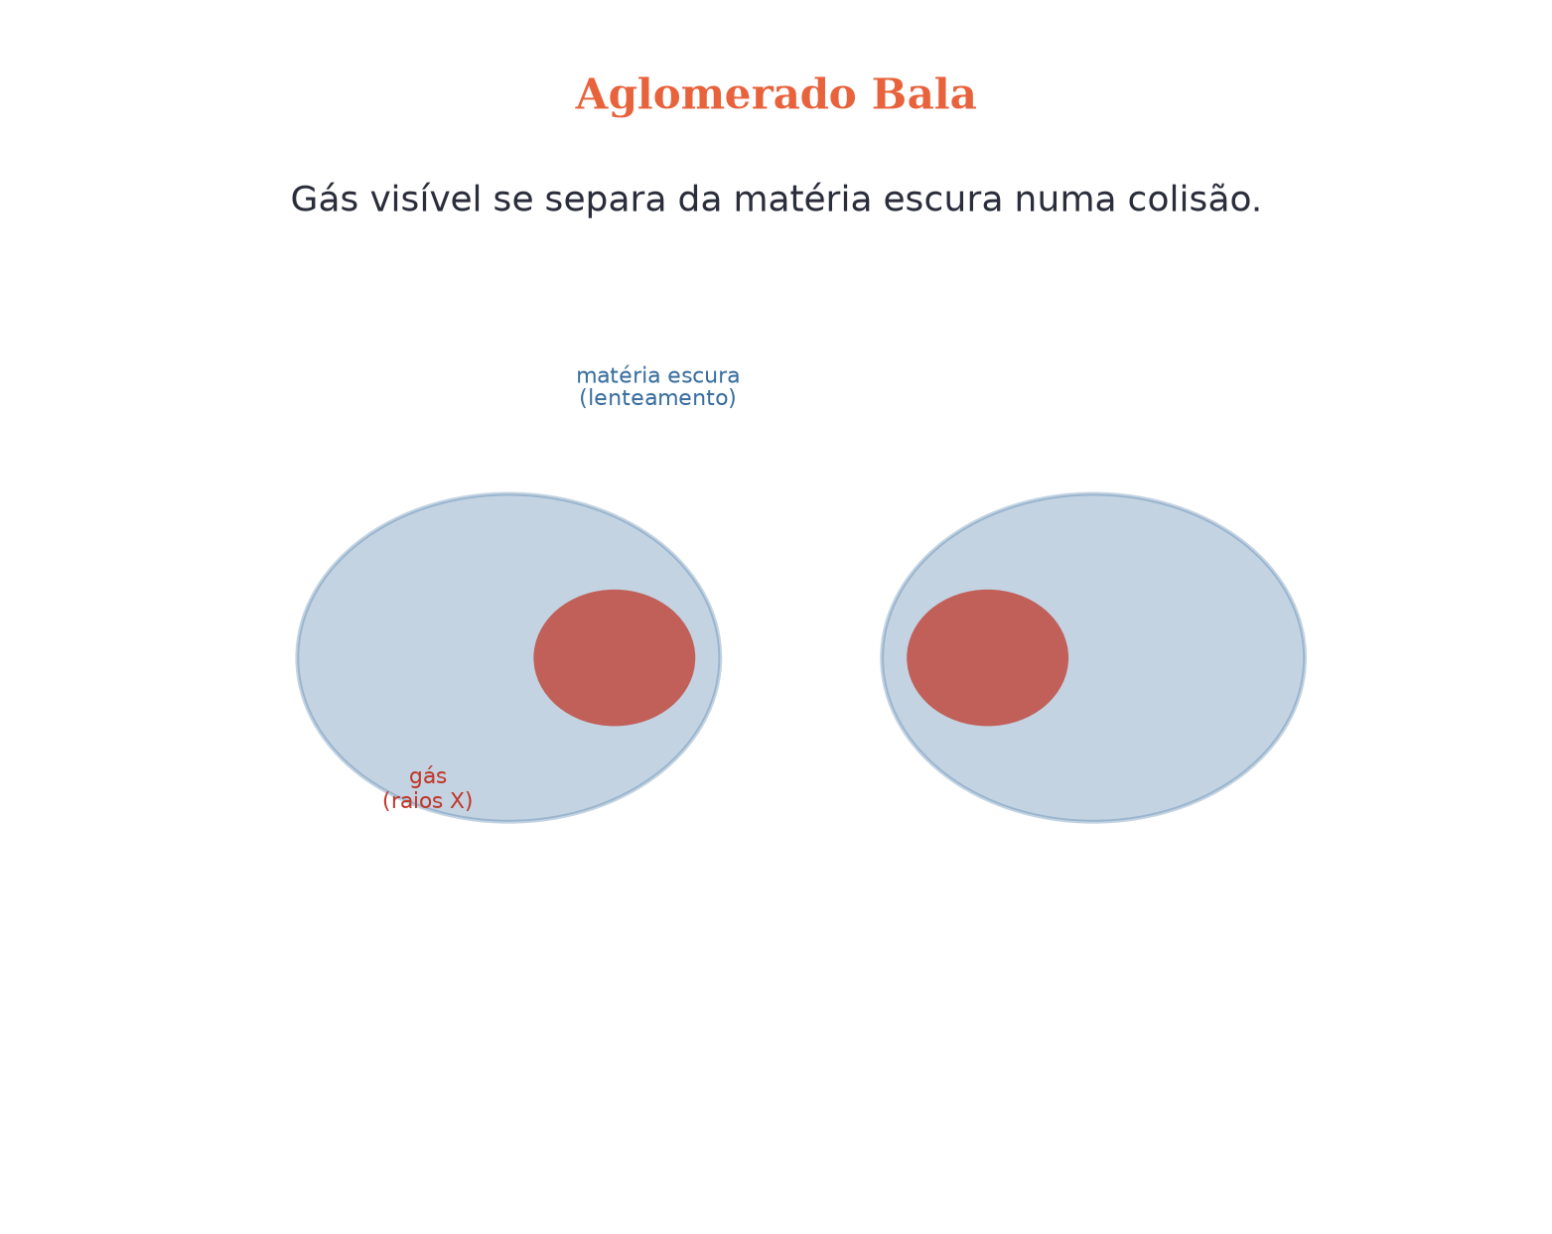
O conceito central
Múltiplas evidências INDEPENDENTES (rotação galáctica, lenteamento, Aglomerado Bala) apontam pra ela.
POSSOR · Astrofísica e Cosmologia Avançada · Aula 187
3

Slide 4
Como funciona
Evidências independentes:
• Curvas de rotação de galáxias (Aula 186)
• Lenteamento gravitacional (curvatura da luz por massa invisível)
• Aglomerado Bala: gás visível se separa da massa escura numa colisão
POSSOR · Astrofísica e Cosmologia Avançada · Aula 187
4

Slide 5

Cuidado com essa armadilha
"Escura" não significa invisível por estar longe — significa que ela NÃO interage eletromagneticamente.
POSSOR · Astrofísica e Cosmologia Avançada · Aula 187
5

Slide 6
Exemplo resolvido
O Aglomerado Bala (Bullet Cluster).
Gás visível é freado pela colisão
Massa escura atravessa quase intacta
As duas se separam espacialmente
POSSOR · Astrofísica e Cosmologia Avançada · Aula 187
6

Slide 7
Roteiro de hoje
1
Pergunta inicial
2
Lenteamento gravitacional
3
O Aglomerado Bala
4
Exercícios
POSSOR · Astrofísica e Cosmologia Avançada · Aula 187
7

Slide 8

Hora dos Exercícios — Fixação
QUESTÃO 1
O que é lenteamento gravitacional, e como ele é usado como evidência de matéria escura?
💡 Dica
Várias evidências INDEPENDENTES apontando pra mesma conclusão é o que torna a matéria escura uma hipótese forte.
POSSOR · Astrofísica e Cosmologia Avançada · Aula 187
8

Slide 9

Gabarito e Encerramento
Resposta
É a deflexão da luz de objetos distantes causada pela curvatura do espaço-tempo ao redor de uma grande concentração de massa. Medindo essa deflexão, astrônomos calculam a massa total responsável; repetidamente, essa massa calculada é muito maior do que a matéria visível poderia explicar, indicando a presença de matéria escura.
Resumo da Aula
A matéria escura nunca foi detectada diretamente em laboratório.
• Só é conhecida por seus efeitos gravitacionais, em várias escalas diferentes.
Próxima aula: Cosmologia do Big Bang (A expansão do Universo e a Lei de Hubble).
POSSOR · Astrofísica e Cosmologia Avançada · Aula 187
9

